Slide 1
Feladatkörök
Fájl beolvasás: Péjó Kristóf
Rendszám tábla beolvasó: Molnár Márk Krisztián
Színfelismerés: Gróf Richárd László

Slide 2

Projektmenedzser eszközök
Amit használtunk csoportmunkához az a Trello:

Slide 3

A programozáshoz használt alkalmazás
A projekthez PyCharm alkalmazást használtuk

Slide 4
Rendszám tábla beolvasó
Készítette: Molnár Márk Krisztián

Slide 5
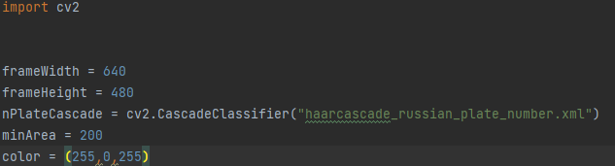
Kód felépítése:
Könyvtárak importálása
Képernyő nagyságának beállítása
Fájl betöltése
A detektáció minimális területének beálítása
És a detektáció indikátorának színe

Slide 6
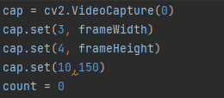
Beállítottam hogy kamerával kelljen megkeresni a rendszámokat.
A felvételnek nagyságát beállítottam

Slide 7
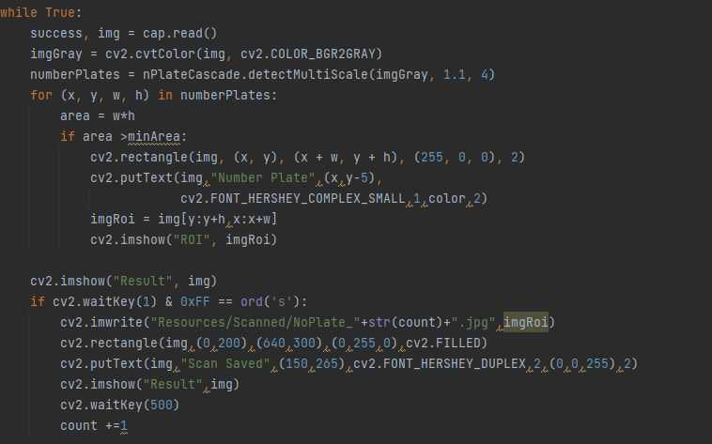
Kép beolvasás
Szürke árnyalatos képet készít
Rendszámtábla detektálás
Téglalap rajzolás a rendszámtábla köré
Külön ablakba megjeleníti a rendszámtáblát

Slide 8
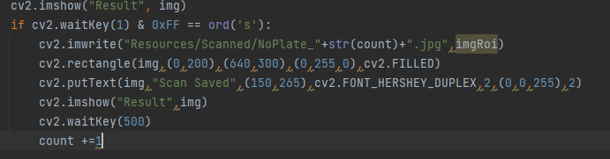
Kép megjelenítése
Kiírja hogy hogy melyik teszt képet látja
A téglalap adatai
Kiírja hogy elmentette a detektálást
Megmutatja a detektált képet

Slide 9
A kód tesztelése
A tesztelést úgy hajtottam végre ,hogy rákerestem orosz rendszámtáblákra és megmutattam neki.

Slide 10
A program bemutatása
Amint elindítjuk a programot egy ablak ugrik fel amiben keresi a rendszámtáblákat.
Amint talál egyet akkor bekeretezi és kiírja hogy megtalálta.
Fin.

Slide 11
Fájl Beolvasó
Készítette: Péjó Kristóf

Slide 12
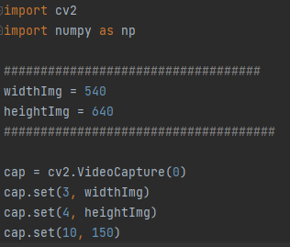
Kód felépítése:
Importálja az cv2 és numpy könyvtárakat.
Elmenti egy változóba a szélességet (540) és magasságot (640).
Megnyitja az alapértelmezett kamerát.
Beállítja a kamera szélességét és magasságát.
Beállítja a fényerőt (150).

Slide 13
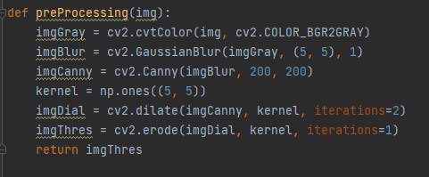
Átalakítja a képet szürke árnyalatosra.
Elmosódást alkalmaz a képen.
Canny élszűrést végez.
Kiterjeszti az éleket.
Erosziót alkalmaz az éleken.
Visszaadja az előfeldolgozott képet.

Slide 14
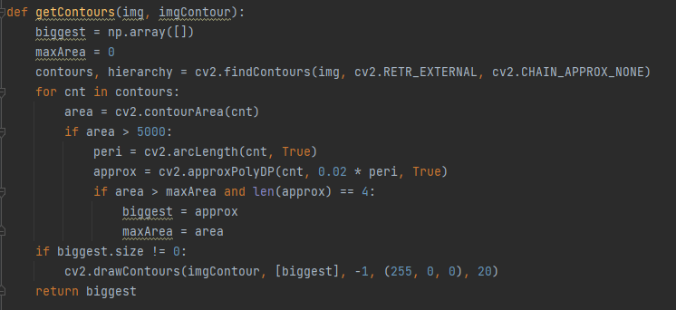
Kiszámítja a kontúrokat.
Ellenőrzi a kontúrok területét.
Ha a terület nagyobb, mint 5000, kiszámolja a kerületet.
Ha a kontúr négy szögből áll és a legnagyobb területű, eltárolja.
Ha megtalálja a legnagyobb kontúrt, kirajzolja azt.
Visszaadja a legnagyobb kontúrt.

Slide 15
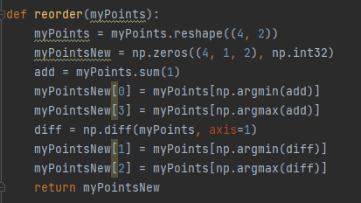
Átalakítja a pontokat 4x2-es formára.
Kiszámítja a pontok összegét és rendezi őket.
Meghatározza a bal felső és jobb alsó pontot.
Kiszámítja a pontok közötti különbséget és rendezi őket.
Meghatározza a jobb felső és bal alsó pontot.
Visszaadja az új sorrendű pontokat.

Slide 16
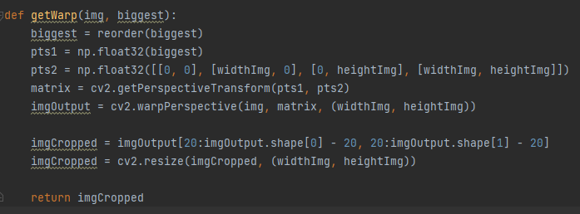
Rendezi a kontúr pontjait.
Definiálja a forráspontokat (pts1) és a célpontokat (pts2).
Kiszámítja a perspektív transzformációs mátrixot.
Alkalmazza a transzformációt a képre.
Kivágja és átméretezi a képet.
Visszaadja a transzformált és kivágott képet.

Slide 17
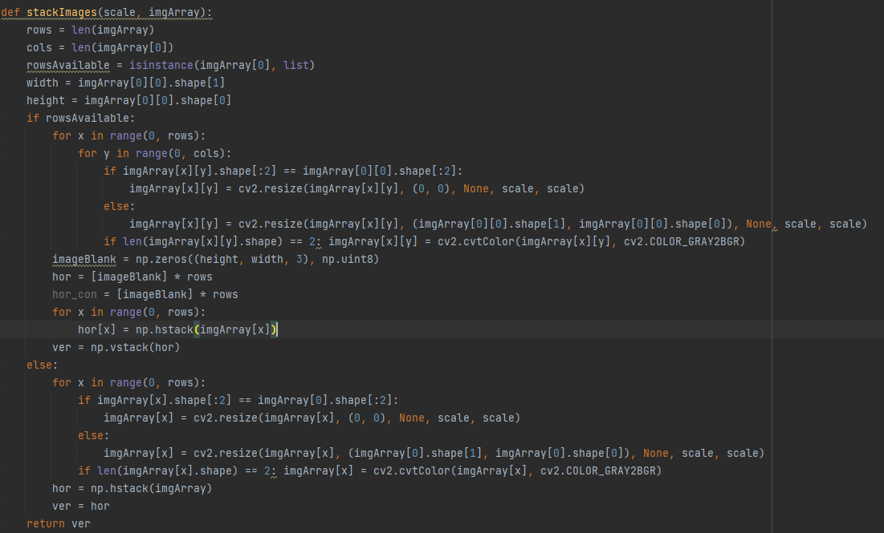
A függvény képes több képet egyesíteni, átméretezni és összeilleszteni őket egy nagy képpé, figyelembe véve a méreteiket és színcsatornáikat.

Slide 18
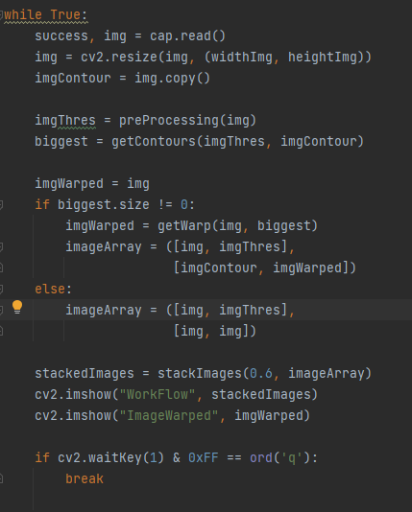
Képkocka olvasása a kamerából.
A képet átméretezi.
Elvégzi az előfeldolgozást (preProcessing).
Kiszámítja a kontúrokat (getContours).
Ha van érvényes kontúr, elvégzi a perspektív transzformációt (getWarp).
Képek összeállítása és megjelenítése.
A program leállítása, ha a 'q' billentyűt lenyomják.

Slide 19
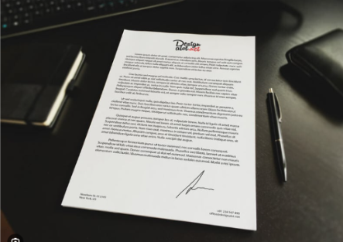
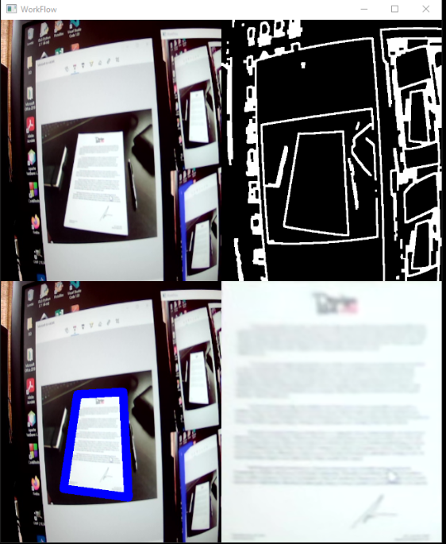
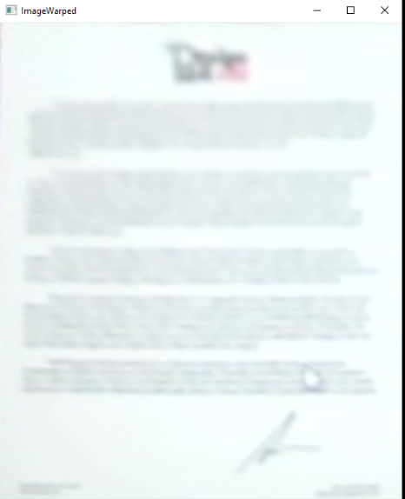
A kód tesztelése és bemutatása

Slide 20
Képernyő rajz, szín felismeréssel
Készítette: Gróf Richárd

Slide 21
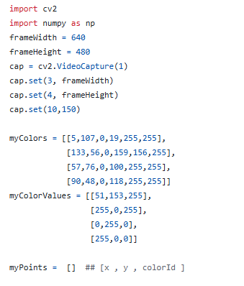
Kód felépítése
Elősorban itt láthatók az összes változók, és a használni kívánt importok.

Slide 22
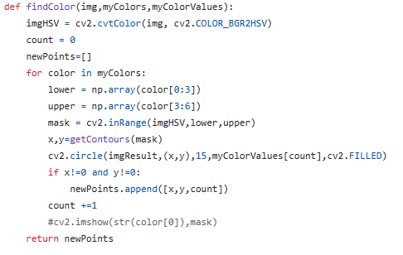
Kód felépítése
Itt a színfelismerő függvényt láthatjuk.

Slide 23
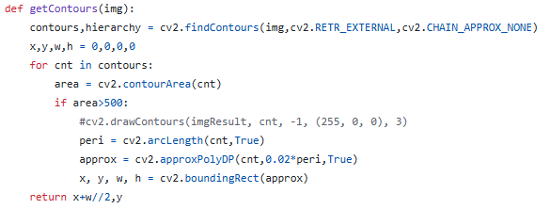
Kód felépítése
Itt a kontúrok meghatározását láthatjuk.

Slide 24

Kód felépítése
Itt a képernyőre való rajzolást láthatjuk.

Slide 25
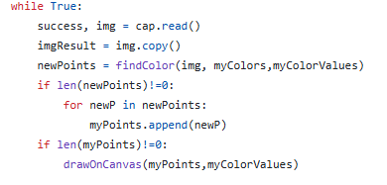
Kód felépítése
Végül, de nem utolsó sorban a rajzolást mutatja be.

Slide 26

Kód felépítése
Aztán megjelenítjük az egészet.

Slide 27
kód tesztelése
Teszteltük, egy bizonyos színű tárgyat odarakva rajzol a képernyőre, ez az állítás.

Slide 28
A program bemutatása
A programot elindítva a kamera megjelenik, ha egy bizonyos színű tárgyat odatartunk akkor tudunk vele az azonos színnel rajzolni..

Slide 29
Vége
Köszönjük a figyelmet! Készítette: Molnár Márk, Péjó Kristóf, Gróf Richárd

